Slide 1
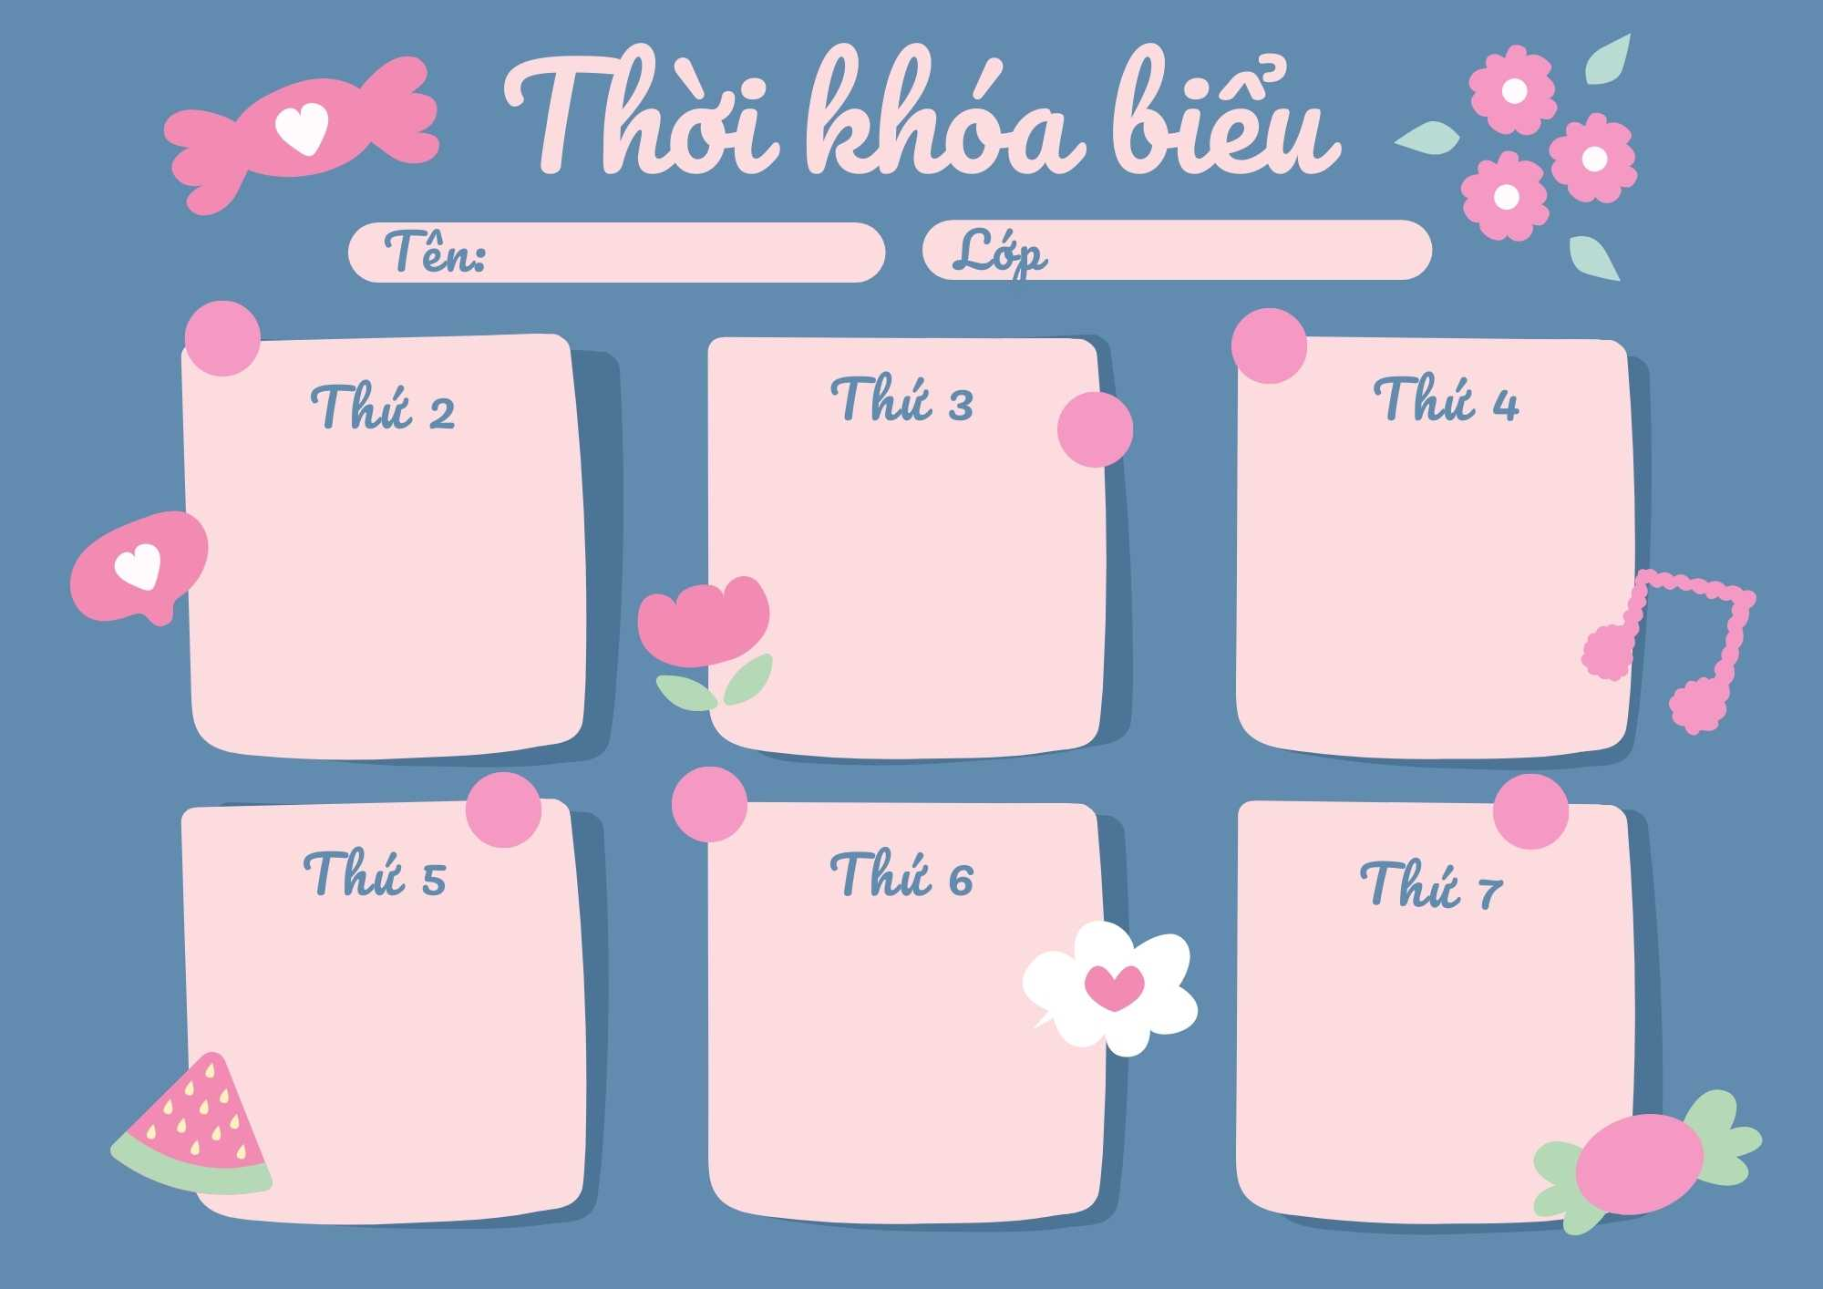
MGL A4
LQVH
Truyện “Xe đạp con trên đường phố”
KHÁM PHÁ
LQVT
Các ngày trong tuần
Trò chuyện về ngày 8/3
TẠO HÌNH
Làm thiệp chúc mừng ngày 8/3
ÂM NHẠC
Dạy hát: Bông hoa mừng cô
- Nghe hát: Ngày vui 8/3
ÔN LUYỆN
Vẽ phương tiện giao thông

